Slide 1
Volkshochschulen und Bildungsstätten in Schleswig-Holstein
Daten – Zahlen – Fakten
Stand: 01/2024

Slide 2
Verfassungsgemäße Bedeutung
Volkshochschulen in Schleswig-Holstein
Verfassung des Landes Schleswig-Holstein vom 13. Dezember 1949
In der ab 11. Dezember 2014 geltenden Neufassung regelt Artikel 13 die Förderung der Volkshochschulen:
Artikel 13 Schutz und Förderung der Kultur
(3) Die Förderung der Kultur einschließlich des Sports, der Erwachsenenbildung, des Büchereiwesens und der Volkshochschulen ist Aufgabe des Landes, der Gemeinden und Gemeindeverbände.

Slide 3
Über uns
Was ist der Landesverband der Volkshochschulen Schleswig-Holsteins e.V.?
Der Landesverband der Volkshochschulen ist der Dachverband der 151 Volkshochschulen, Kreisvolkshochschulen, Heimvolkshochschulen und Bildungsstätten. Er ist pädagogisches Zentrum, Geschäftsstelle, Dienstleister und Denkfabrik.
Entwicklung von Bildungsprogrammen und Lehrgängen
Evaluation der Bildungsarbeit und Qualitätsentwicklung
Förderung der Zusammenarbeit und des Erfahrungsaustausches
Fortbildungen
Information und Beratung
Projektmanagement
Prüfungen
Statistik
Öffentlichkeitsarbeit, Publikationen

Slide 4
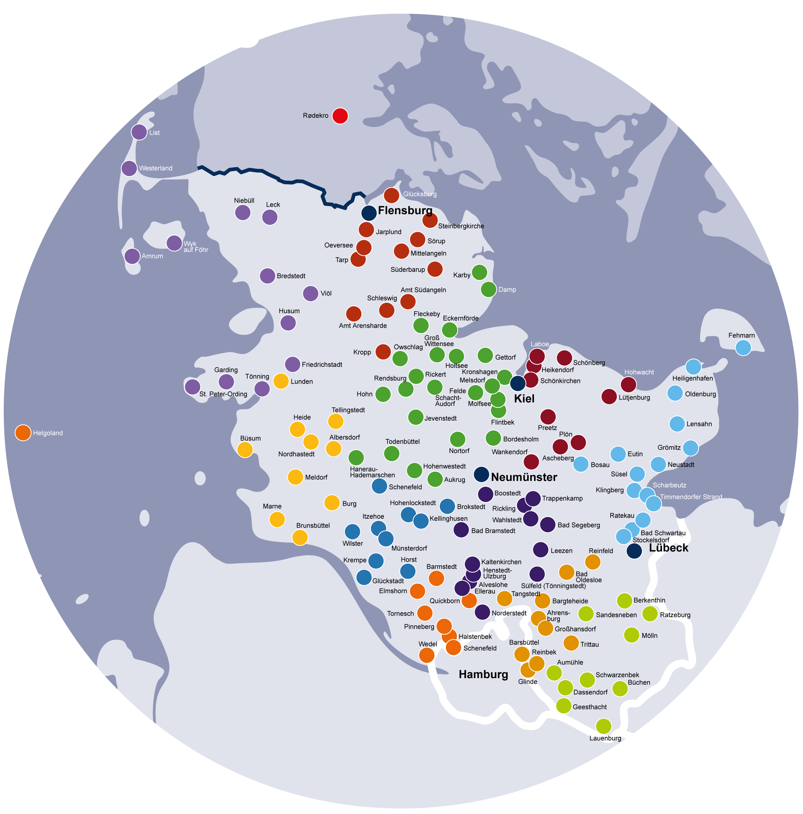
Erreichbar im ganzen Land
Volkshochschulen in Schleswig-Holstein
 | 137 | Volkshochschulen,
 |  | davon
 | 53 | hauptberuflich geleitet,
 |  | mit
 | 273 | hauptberuflich Beschäftigten,
 | 6.962 | nebenberuflich Kursleitenden
 | ca. 400 | ehrenamtlich tätigen Personen

Slide 5
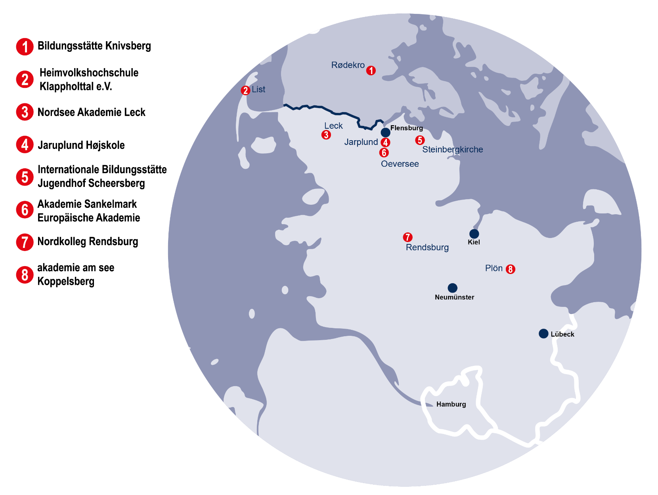
Erwachsenenbildung in Ruhe und Gemeinschaft
Heimvolkshochschulen und Bildungsstätten

Slide 6
Mitarbeitende an den Mitgliedseinrichtungen 2022
Volkshochschulen und Bildungsstätten in Schleswig-Holstein
151 Mitgliedseinrichtungen
137 Volkshochschulen
6 Kreiseinrichtungen
8 Heim-Volkshochschulen u. Bildungsstätten
Frauen
45 hauptberuflich
58 nebenberuflich
Leitung
66 hauptberuflich
85 nebenberuflich
Männer
21 hauptberuflich
27 nebenberuflich
150,0 Frauen
190,5 Pädagogisch Mitarbeitende
40,5 Männer
128,6 Frauen
142,8 Verwaltungsmitarbeitende
14,2 Männer
4.666 Frauen
6.972 Kursleitende
2.306 Männer

Slide 7
Volkshochschulen gestalten wesentliche gesellschaftliche Zukunftsaufgaben
Daseinsvorsorge und inhaltliche Vielfalt
Sprachen
Gesundheit
Kultur
Bildung für Nachhaltige Entwicklung
Nachholen von Schulabschlüssen
Alphabetisierung und Grundbildung
Politische Bildung
Digitalisierung
Berufliche Bildung z.B. für MA von Kita/Ganztag
Integrationskurse
Berufsorientierte Deutschkurse
vhs ermöglicht Teilhabe, Aufstiegschancen, Integration, Beschäftigungschancen, Engagement, Zusammenhalt
vhs ist ein wesentlicher Teil der kommunalen Daseinsvorsorge

Slide 8
vhs ist…
kommunaler Partner und organisatorisch vielseitig
regionales Zentrum der Berufsqualifizierung
regionaler kultureller Mittelpunkt
das Fremdspracheninstitut für Erwachsene
generationsübergreifende Begegnungsstätte
Zentrum für gesundheitliche Bildung
Begegnungsstätte für alle
Weiterbildungsberatungszentrum
kommunaler Dienstleister und Serviceagentur in den Bereichen Bildung, Weiterbildung, Kultur, Tourismus, bürgerschaftliches Engagement

Slide 9
vhs hat das Ziel…
orientiert an aktuellen und langfristigen gesellschaftlichen, politischen, sozialen, ökonomischen und kulturellen Entwicklungen
für diverse Zielgruppen (auch z.B. Unternehmen und Institutionen)
regelmäßig bedarfsgerechte, bedürfnisorientierte bezahlbare Angebote in allen Programmbereichen vorhalten
und gleichermaßen Teilhabe, Information und Orientierung, Qualifizierung, Kreativität und Kommunikation fördern.

Slide 10
Volkswirtschaftliche Fakten
Wussten Sie, dass …
… mehr als 10.000 Menschen ihren Lebensunterhalt ganz oder teilweise an einer Volkshochschule verdienen?
... der Umsatz aller Volkshochschulen in Schleswig-Holstein rd. 52 Mio. € beträgt?

Slide 11
Leistungen 2022
Erwachsenenbildung und außerschulische Bildung (Kurse für Kinder)
 | 20.856 | Kurse
 | 659.596 | Unterrichtsstunden
 | 202.046 | Belegungen
 | 2.214 | Einzelveranstaltungen
 | 5.565 | Unterrichtsstunden
 | 52.038 | Belegungen
 | 152 | Studienfahrten/Exkursionen
 | 614 | Unterrichtsstunden
 | 2.139 | Belegungen
 | 8 | Studienreisen
 | 322 | Unterrichtsstunden
 | 187 | Belegungen
 | 2.214 | Ausstellungen
 | ca. 18.714 | Besucher*innen
 | 152 | Veranstaltungen f. Weiterbildungspersonal
 | 239 | Unterrichtsstunden
 | 635 | Belegungen

Slide 12
Leistungen 2022
Heimvolkshochschulen und Bildungsstätten
In den 8 dem Landesverband angehörenden Heimvolkshochschulen und Bildungsstätten nahmen 2022 insgesamt
33.991 Teilnehmer*innen
an Eigen-/ und Kooperationsveranstaltungen teil.

Slide 13
vhs für Kinder 2022
Junge vhs
Kurse in offenen Kursveranstaltungen
51 Volkshochschulen
1.119 Kurse, 29.071 UStd., 9.606 Belegungen
Kurse im Rahmen offener Ganztagsschulangebote
25 Volkshochschulen
1.701 Kurse, 66.651 UStd., 22.451 Belegungen
Kurse mit anderen Partnern (z.B. Kitas und Familienbildungsstätten)
11 Volkshochschulen
297 Kurse, 10.356 UStd., 2.140 Belegungen

Slide 14
Schulabschlüsse 2022
ESA / MSA
Erster allgemeinbildender Schulabschluss: 10 Volkshochschulen mit rd. 139 Belegungen
Mittlerer Schulabschluss: 7 Volkshochschulen mit rd. 209 Belegungen

Slide 15
Alphabetisierung und Grundbildung
18 Volkshochschulen führten 2022
92 Alphabetisierungskurse mit
454 Teilnehmer*innen durch.
Alphabetisierungsangebote an Volkshochschulen und vier Grundbildungszentren erhalten eine Förderung durch das schleswig-holsteinische Ministerium für Allgemeine und Berufliche Bildung, Wissenschaft, Forschung und Kultur.
Das Projekt Regionalstellen Alphabetisierung ist Teil des Landesprogramms Arbeit 2021 – 2027, kofinanziert aus Mitteln des Europäischen Sozialfonds Plus (ESF+) und des Landes Schleswig-Holstein.

Slide 16
Deutsch als Zweitsprache 2022
67 Volkshochschulen führten 2.361 DaZ-Kurse mit 268.700 Unterrichtsstunden und 38.032 Belegungen durch
Davon:
Integrationskurse:
1.129 Kurse mit 121.417 Unterrichtsstunden und 17.721 Belegungen
STAFF*: 396 Kurse mit 41.900 Unterrichtsstunden und 5.395 Teilnehmenden
EOK**:
206 Kurse mit 46.176 Unterrichtsstunden und 6.540 Teilnehmenden
WWK***
100 Kurse mit 2.000 Unterrichtsstunden und 1.432 Teilnehmenden
25 Volkshochschulen sind als Träger nach der Integrationskursverordnung zugelassen.
*Starterpaket für Flüchtlinge, Deutsch- und Orientierungskurse den Kommunen – gefördert vom Land
**Erstorientierungskurse in den Kommunen – gefördert vom Bund
***Wegweiserkurse – gefördert vom Bund

Slide 17
Einbürgerungstest
Wer die deutsche Staatsbürgerschaft beantragt, muss seit dem 1. September 2008 dafür staatsbürgerliche Kenntnisse nachweisen. Wer keinen deutschen Schulabschluss hat, erbringt diesen Nachweis normalerweise mit dem Einbürgerungstest.
Den Einbürgerungstest kann man an Volkshochschulen und einigen anderen Einrichtungen, die Integrationskurse anbieten, absolvieren.
2022 fanden 158 Einbürgerungstests mit 2.186 Teilnehmer*innen statt.

Slide 18
Prüfungen 2022
Deutsch und andere Zertifikatsprüfungen
9.722 Teilnehmende
IHK (z.B. Industriemeister und Ausbilder)
120 Teilnehmende
Xpert
150 Teilnehmende

Slide 19
Finanzierung 2022
Größte Förderung durch Kommunen

Slide 20
Finanzierung 2022
Entwicklung der Einnahmen aus Teilnahmegebühren
Jahr | Summe | Anteil an Gesamtfinanzierung
2018 | 15.864.353 € | 31,0 %
2019 | 16.577.638 € | 31,5 %
2020 | 9.960,030 € | 22,0 %
2021 | 7.052.728 € | 16,1 %
2022 | 12.365.619 € | 24,9 %

Slide 21
Finanzierung 2022
Entwicklung der öffentlichen Zuschüsse (Gemeinde, Kreis und Land)
Jahr | Summe | Anteil an Gesamtfinanzierung
2018 | 16.079.966 € | 31,4 %
2019 | 16.970.253 € | 32,3 %
2020 | 16.833.084 € | 37,2 %
2021 | 19.445.927 € | 44,4 %
2022 | 21.765.699 € | 43,9 %

Slide 22
Finanzierung 2022
Entwicklung der Einnahmen aus Auftrags- und Projektmitteln
Jahr | Summe | Anteil an Gesamtfinanzierung
2018 | 16.283.944 € | 31,8 %
2019 | 16.615.878 € | 31,6 %
2020 | 14.592.082 € | 32,4 %
2021 | 12.515.866 € | 28,5 %
2022 | 13.785.651 € | 27,8 %

Slide 23
Finanzierung 2022
Umsätze
alle Volkshochschulen in Schleswig-Holstein: ca. 52,0 Mio. € (einschl. KVHS Plön und Verein der Volkshochschulen in Dithmarschen)
12 Volkshochschulen weniger als 10.000 €/Jahr
68 Volkshochschulen mehr als 10.000 €/Jahr
34 Volkshochschulen mehr als 100.000 €/Jahr
17 Volkshochschulen mehr als 1 Mio. €/Jahr
Projekt und Maßnahmen-Förderung durch Bund/EU/SGB: 31 Volkshochschulen

Slide 24
Kontakt
Landesverband der Volkshochschulen Schleswig-Holsteins e.V.
Holstenbrücke 7, 24103 Kiel
Telefon: 0431 97984-0
www.vhs-sh.de
www.facebook.com/lv.vhs.sh

